Slide 1
de vraag van vandaag
ik zie….ik zie…..wat jij niet ziet
ik zie een trompet…. maar ik hoor geen geluid

Slide 2
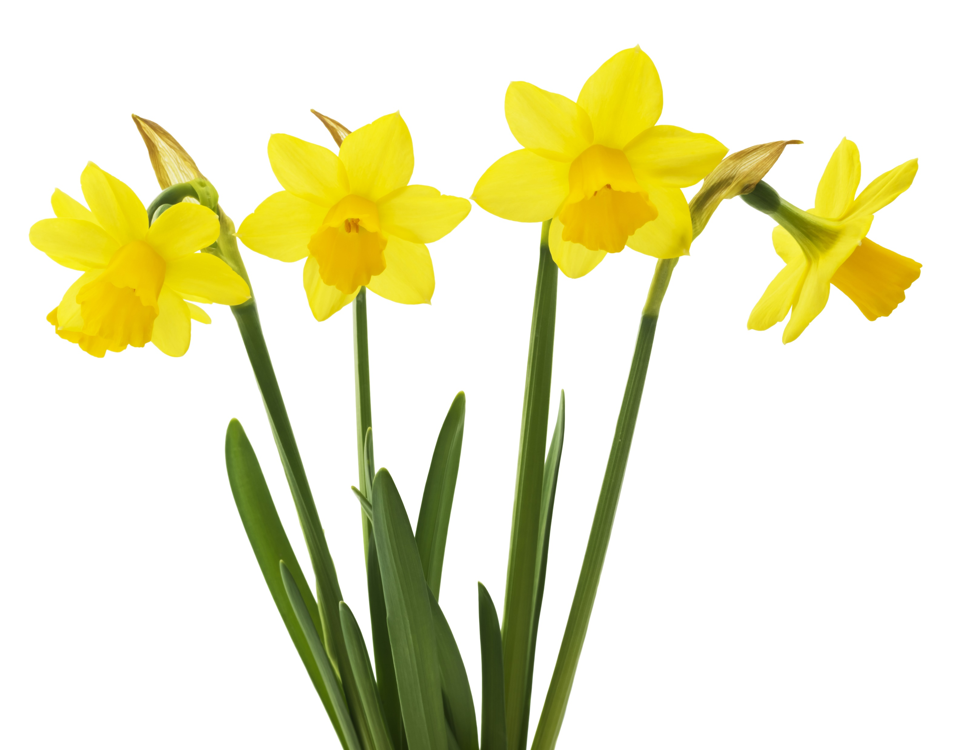
een narcis

Slide 3
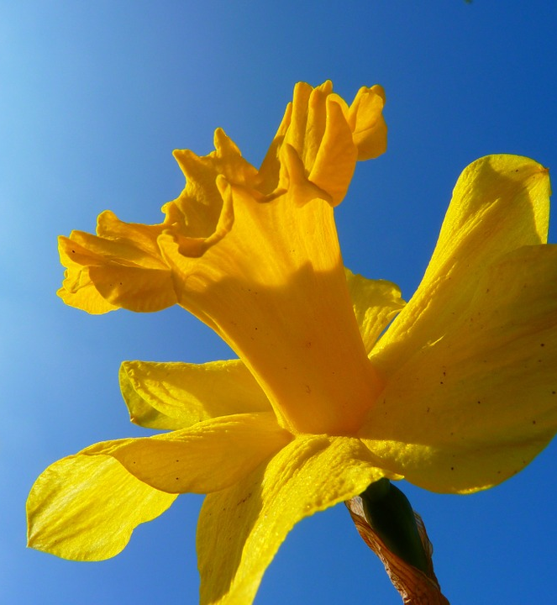
Wist je dit?
Een narcis is een voorjaarsbloem
Er zijn verschillende soorten
Ze zijn giftig, daarom zullen dieren ze nooit opeten

Slide 4
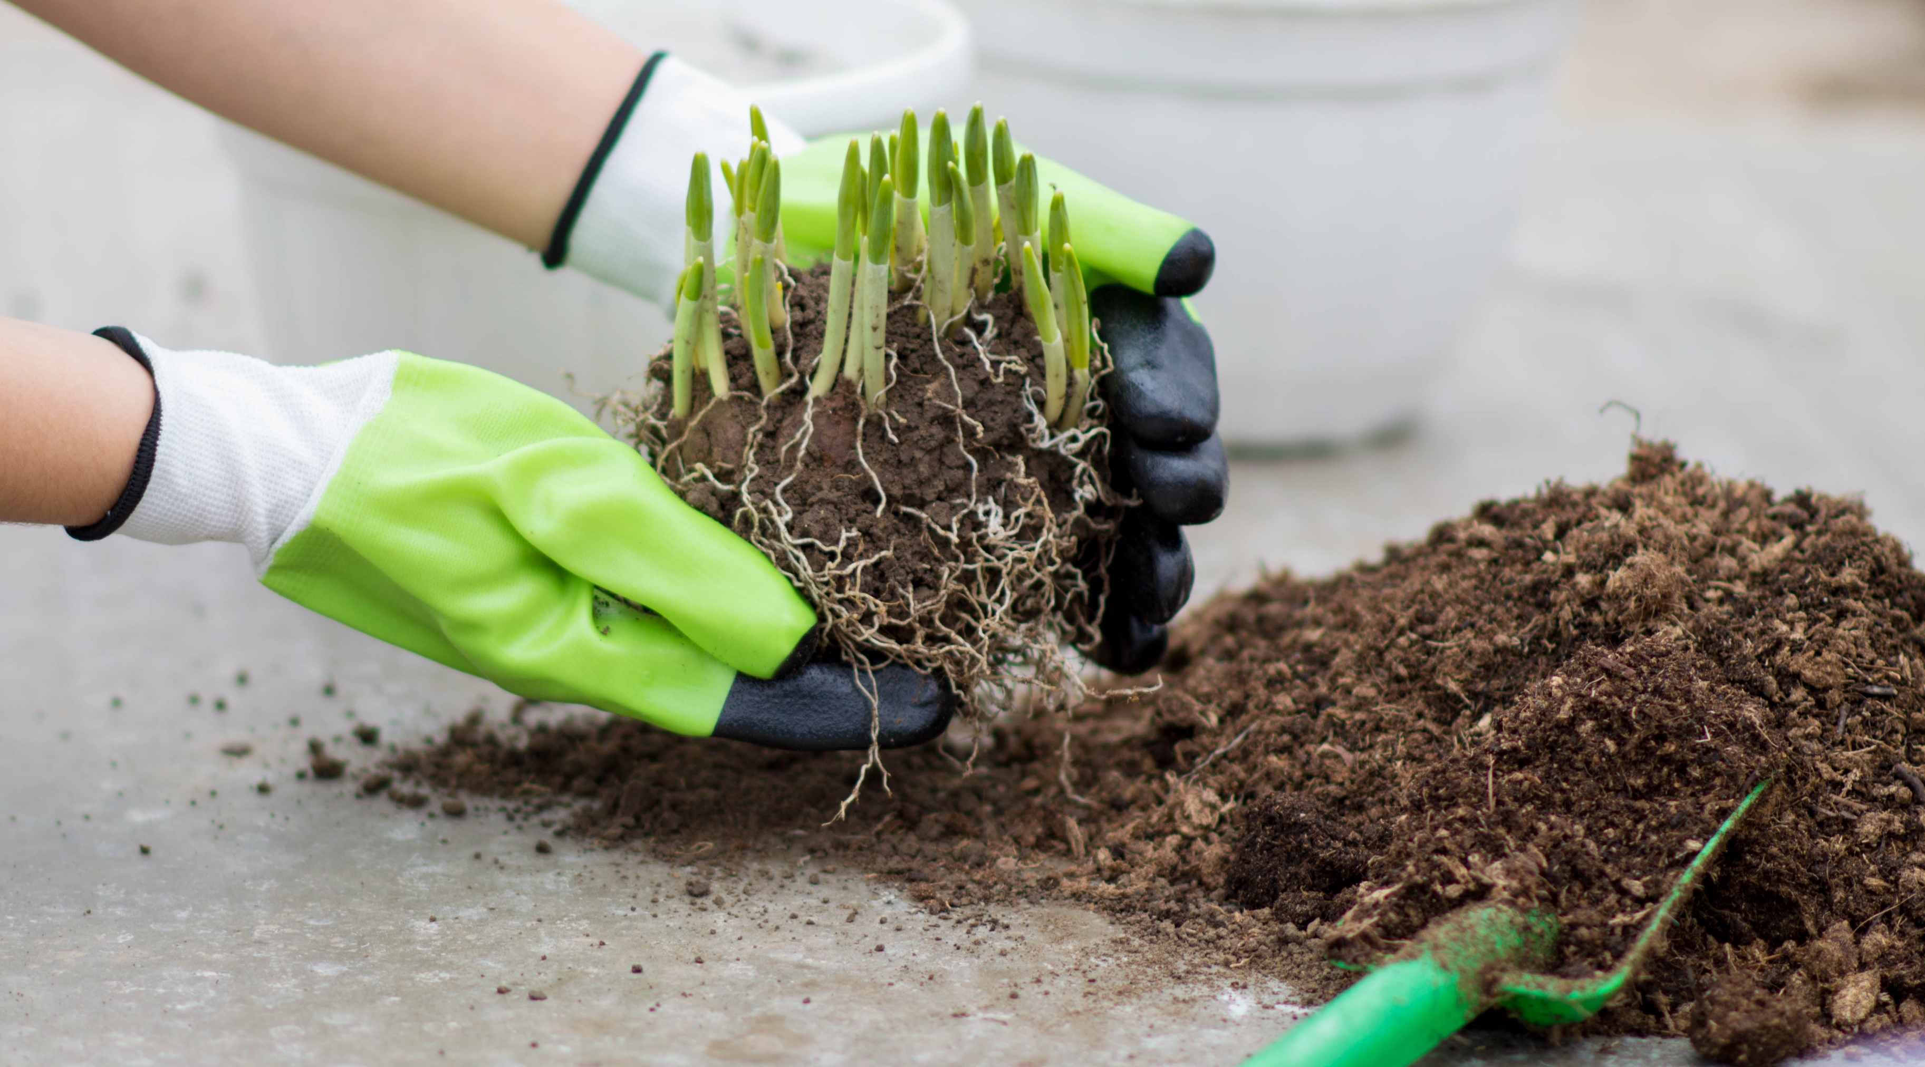
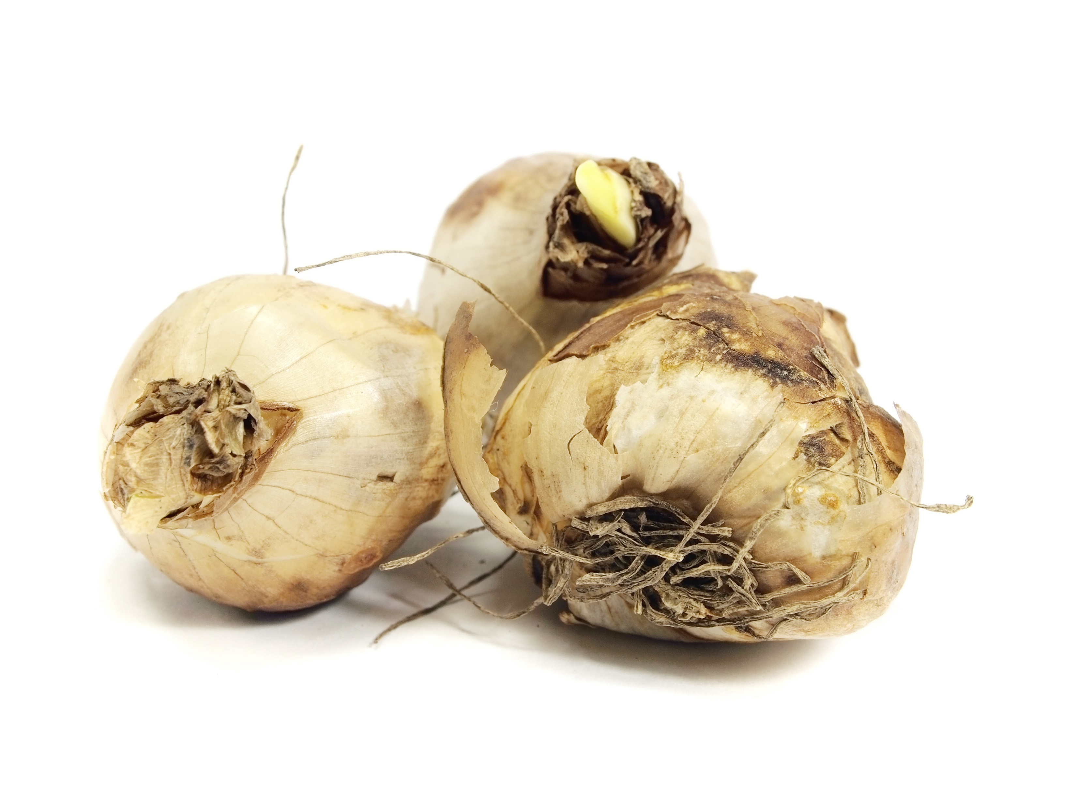
Narcisbollen
In de herfst doe je de bollen in de grond
Je kunt ze ook in de grond laten staan, dan komen er steeds meer
Als het wat warmer wordt, komen de narcissen snel boven.

Slide 5
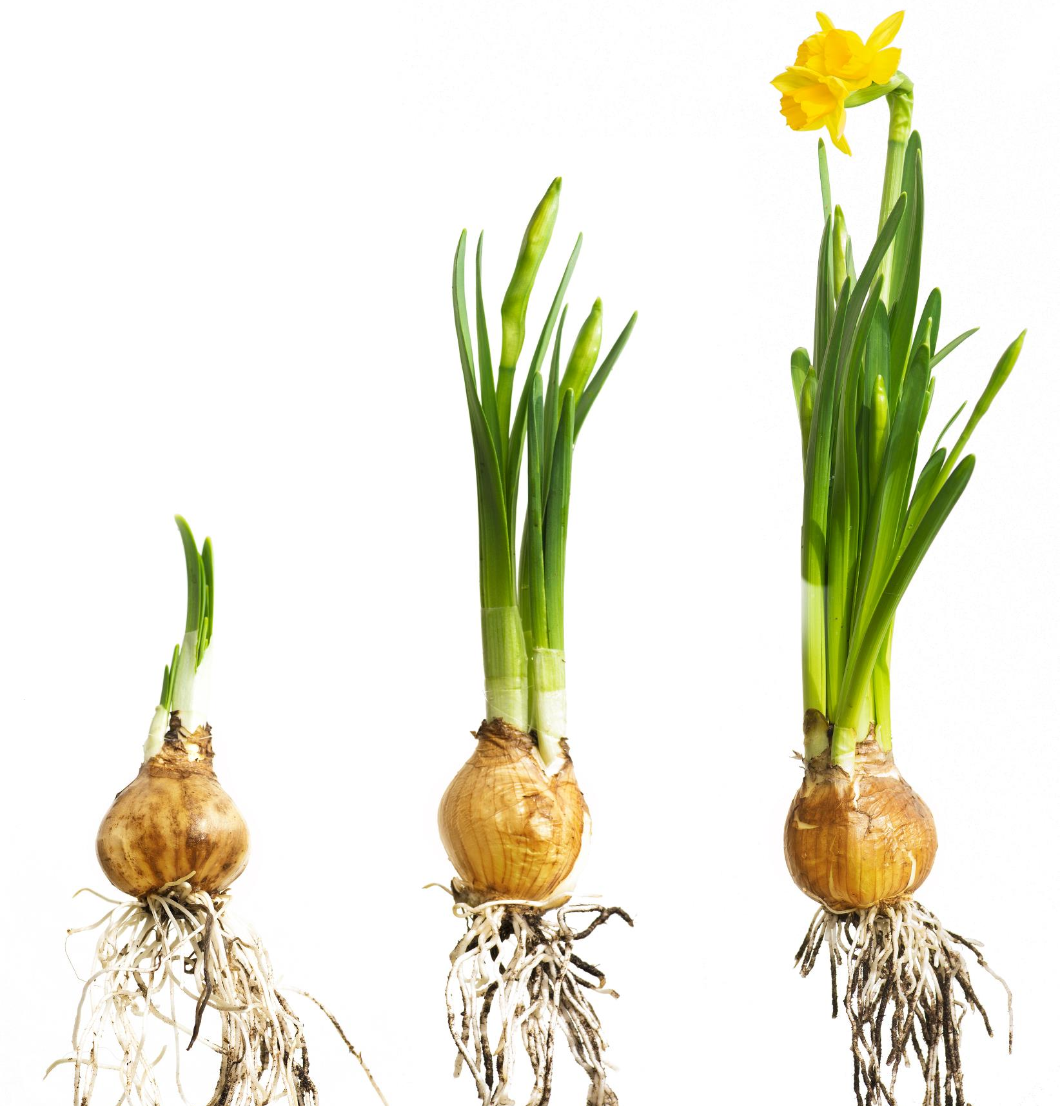
Zo groeien narcissen

Slide 6
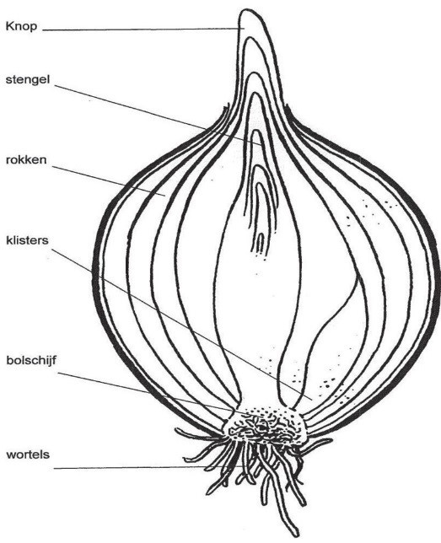
Een bol ziet er van binnen zo uit…..

Slide 7
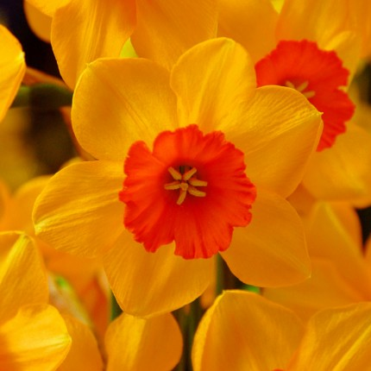
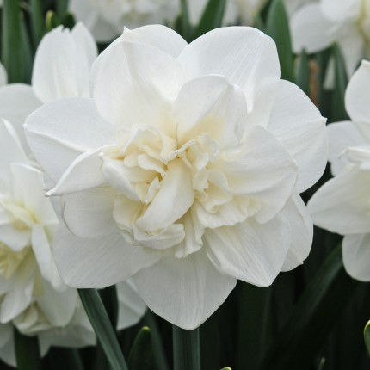
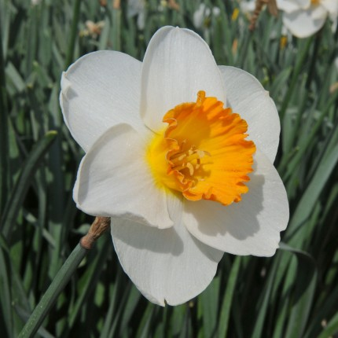
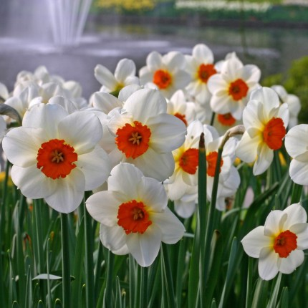
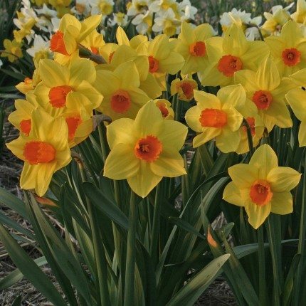
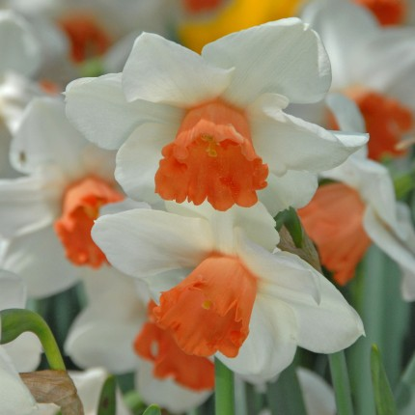
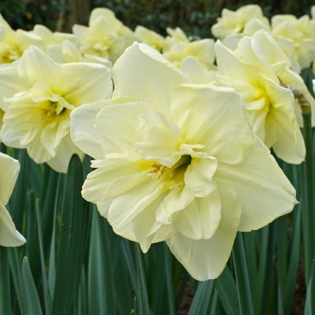
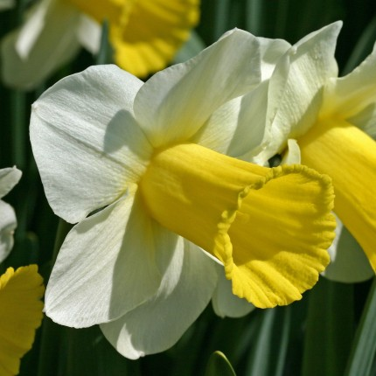
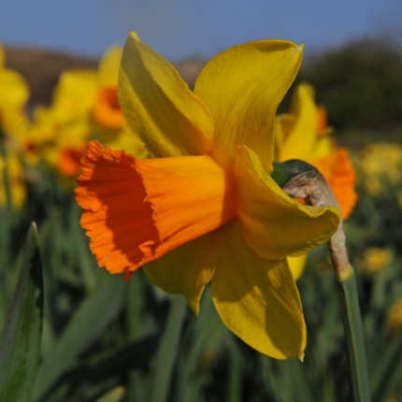
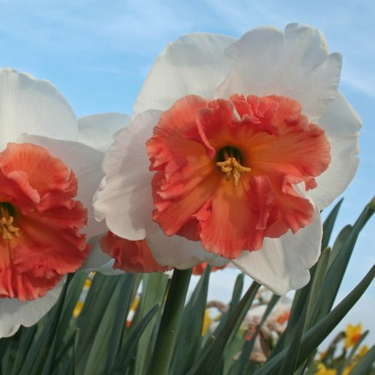
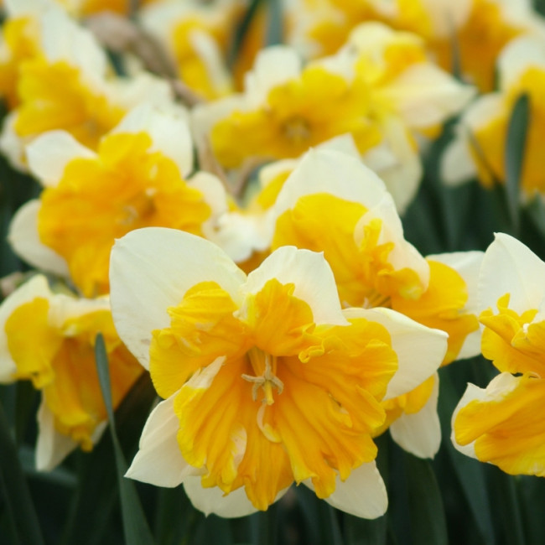
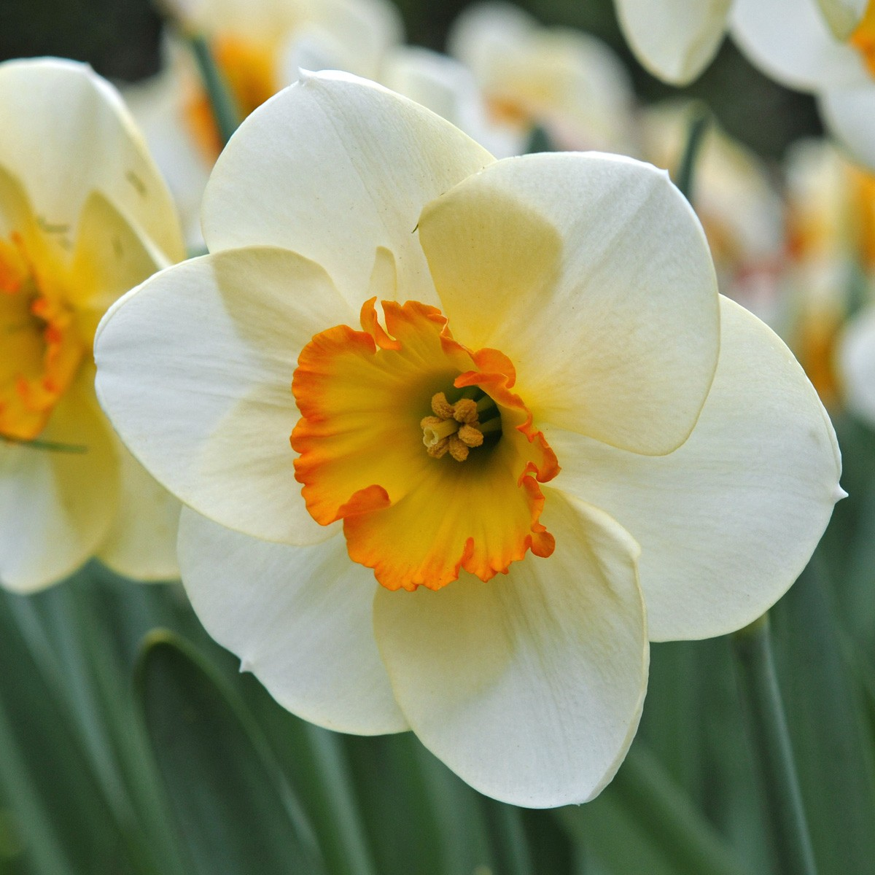
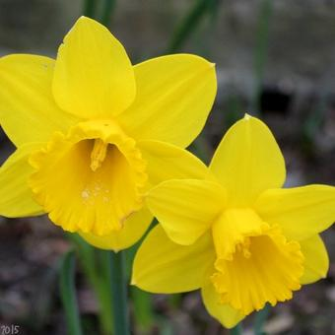
Er zijn veel verschillende soorten

Slide 8
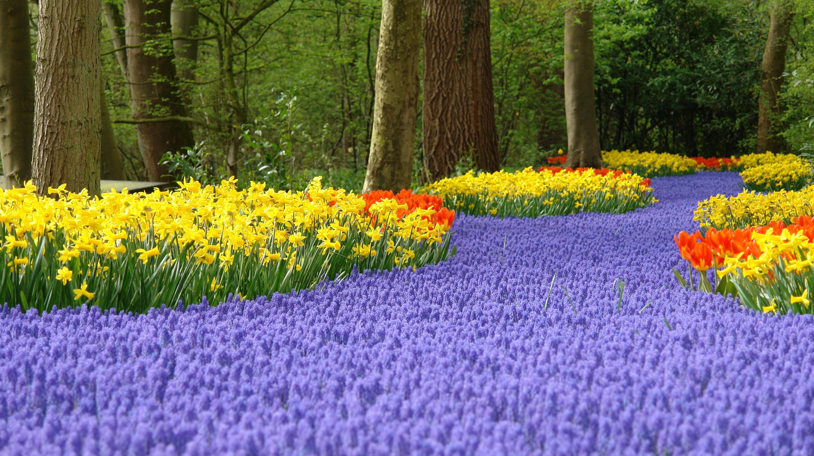
Samen met andere voorjaarsbloemen lijkt het prachtig!

Slide 9
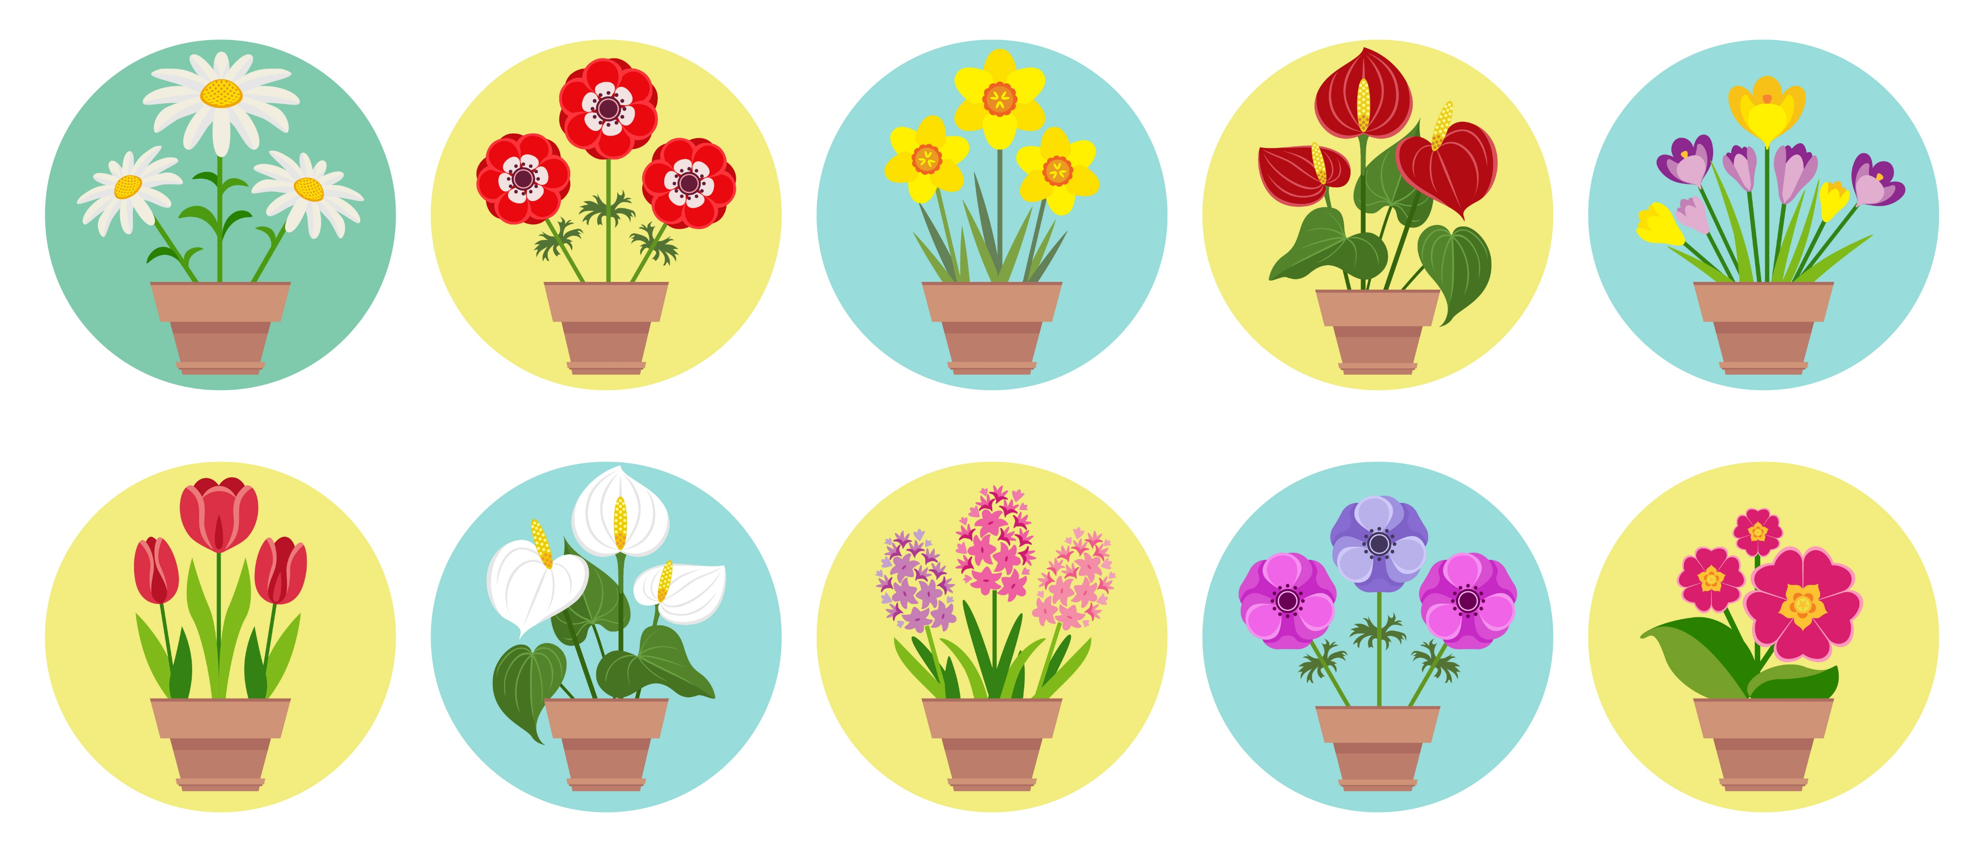
https://schooltv.nl/video/huisje-boompje-beestje-het-jaar-rond/#q=narcissen
https://schooltv.nl/video/huisje-boompje-beestje-uit-mn-bol/#q=bloembollen
https://www.youtube.com/watch?v=9Sq_A_Pvzbo
https://www.youtube.com/watch?v=oIF3lnEOTSc

